Slide 1
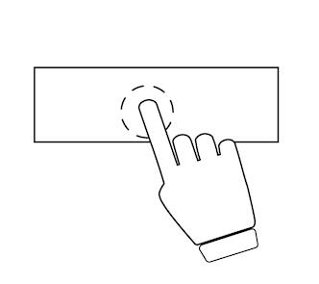
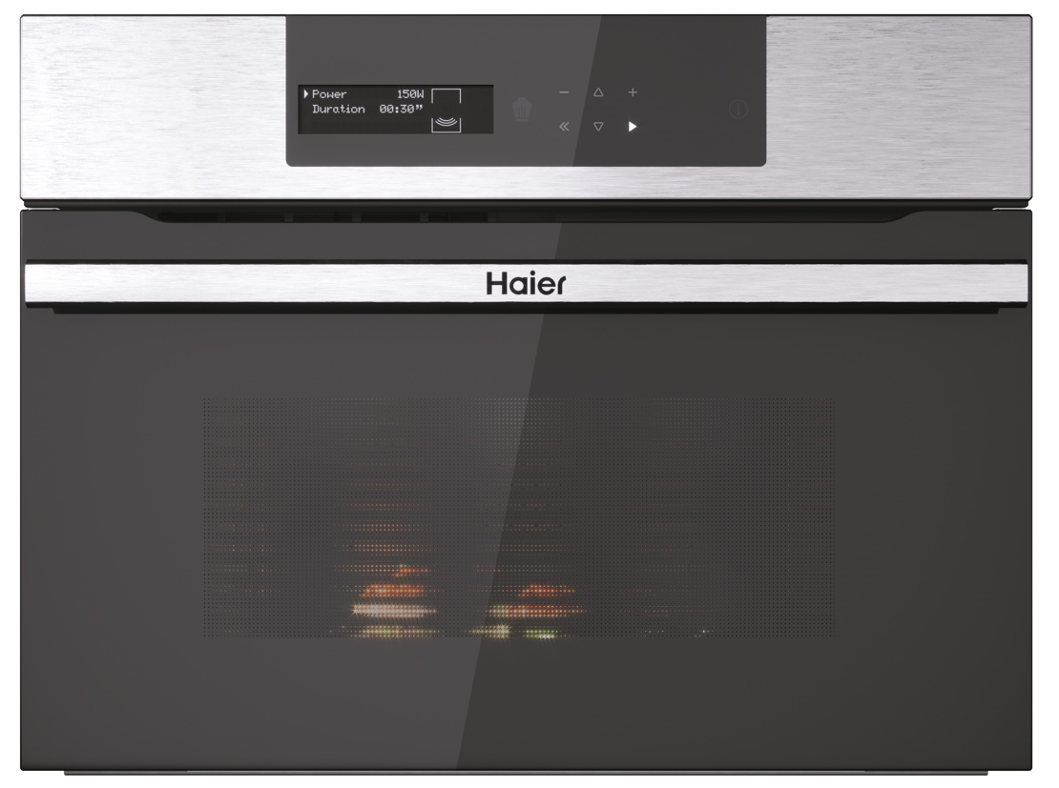
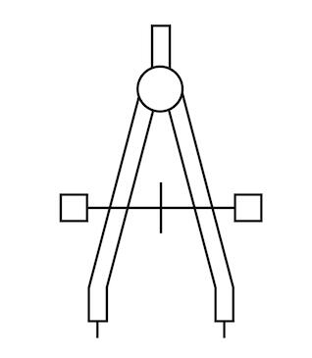
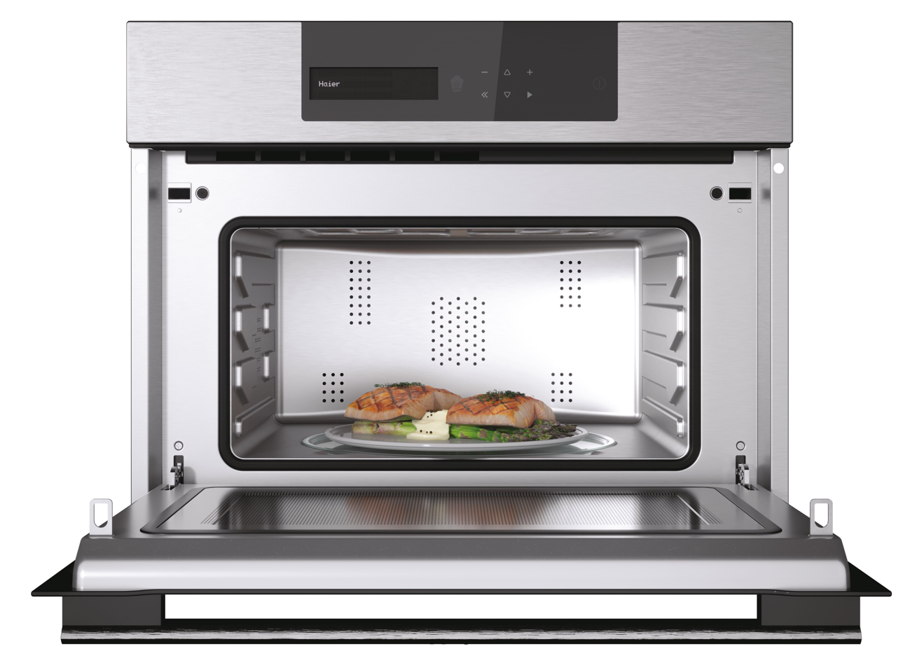
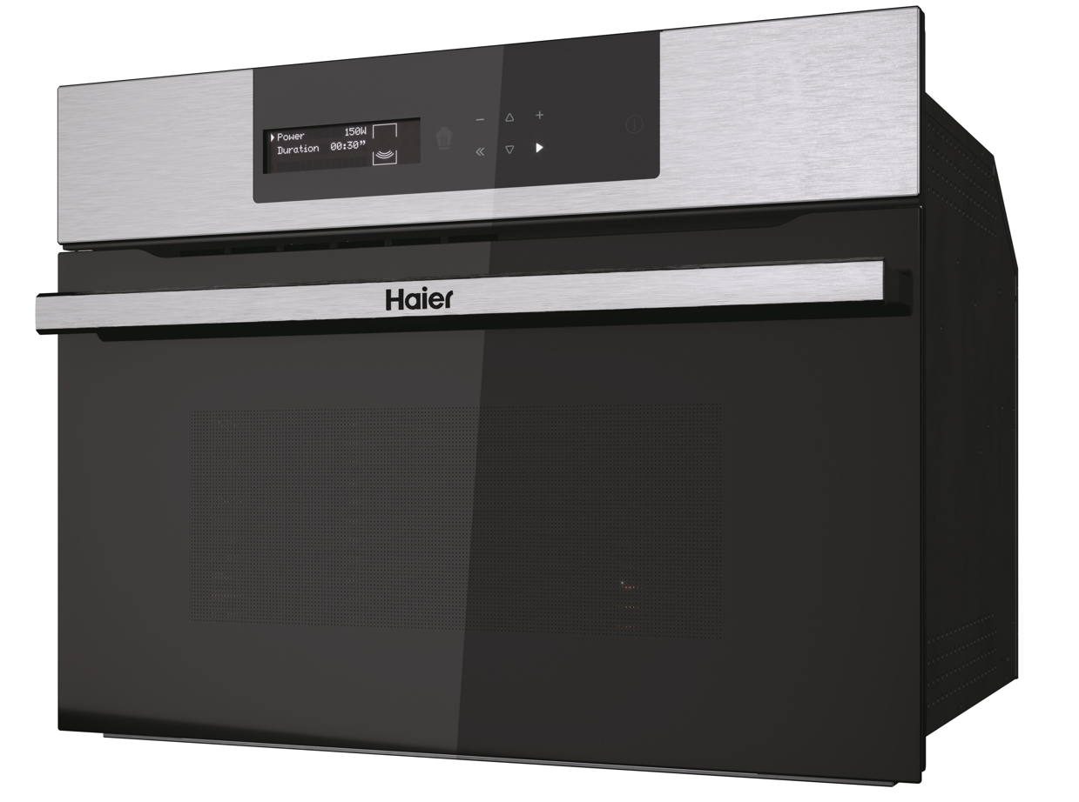
HWO45NB2B0X1
Kompaktní mikrovlnná trouba I-Message Series 2 s grilem a pravým horkým vzduchem
Objem 34 l, gril, průměr skleněného talíře 320 mm, horký vzduch, dotykový displej, halogenové osvětlení
Hlavní vlastnosti
Kapacita (l) 34
Stupně mikrovlnného výkonu (W) 4
Maximální výkon gril (W) 1500
Maximální výkon horkého vzduchu (W) 1500
Maximální výkon mikrovlnného ohřevu (W) 900
Maximální výkon (W) 3200
Jištění (A) 14
Průměr skleněného talíře (mm) 320
Programy
Mikrovlny, Gril, Horký vzduch, Rozmrazování
4 úrovně výkonu
12 programů
Funkce
Konektivita – ovládání přes aplikaci hOn – recepty a tipy na vaření dostupné v aplikaci
Dotykové ovládání + textový displej
Elektronická minutka se zvukovou signalizací
Digitální hodiny
Zvuková signalizace na konci programu
Funkce My taste – rychlý přístup k oblíbeným receptům a programům
Konstrukce
Halogenové osvětlení
Otevírání dvířek výklopem
Nerezový interiér
Příslušenství 1x grilovací mřížka
1x skleněný talíř
Plně dotykový displej I-Message
Možnost kombinace s troubou I-Message ve stejném designu
Mnoho receptů na dosah ruky
Recepty a tipy v aplikaci
Logistická data
Kód 38900703
EAN 8059019036526
Barva Černé sklo + nerez panel
Rozměry výrobku V × Š × H (mm) 455 × 594 × 555
Čistá váha výrobku (kg) 35
Rozměry balení V × Š × H (mm) 530 × 650 × 650
Hmotnost s obalem (kg) 40

